Slide 2
10. 액티비티와 인텐트
Notes:
제목

Slide 3
액티비티의 개념을 파악한다.
인텐트의 개념과 활용법을 익힌다.
액티비티 생명주기에 대해 알아본다.

Slide 4
01 액티비티와 인텐트 기본
02 액티비티와 인텐트 응용

Slide 5
1. 액티비티와 인텐트 기본 ▶안드로이드 4대 컴포넌트[1/2]
안드로이드 4대 컴포넌트
액티비티(Activity) : 화면을 구성하는 가장 기본적인 컴포넌트
서비스(Service) : 액티비티와 상관없이 백그라운드에서 동작하는 컴포넌트
브로드캐스트 리시버(Broadcast Receiver) : 문자 메시지 도착, 배터리 방전,
SD카드 탈부착, 네트워크 환경 변화 등이 발생하면 전체 응용프로그램이 들을 수 있도록
방송 신호 보냄

Slide 6
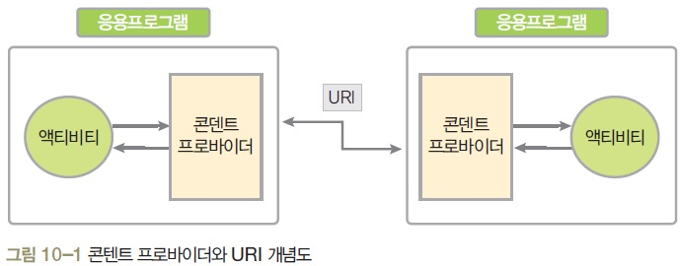
1. 액티비티와 인텐트 기본 ▶안드로이드 4대 컴포넌트[2/2]
안드로이드 4대 컴포넌트
콘텐트 프로바이더(Content Provider) : 응용프로그램 사이에 데이터를 상호
공유하기 위한 컴포넌트
콘텐트 프로바이더의 정보를 제공하는 방법으로는 URI(Uniform Resource
Identifier)가 있음

Slide 7
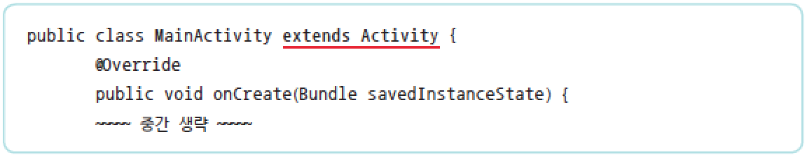
1. 액티비티와 인텐트 기본 ▶액티비티 개요[1/11]
액티비티 추가
일반적으로 액티비티 하나당 XML 파일 하나를 만들어서 사용
MainActivity.java 코드는 Activity 클래스를 상속받으므로 MainActivity.java
를 액티비티라고 부름

Slide 8

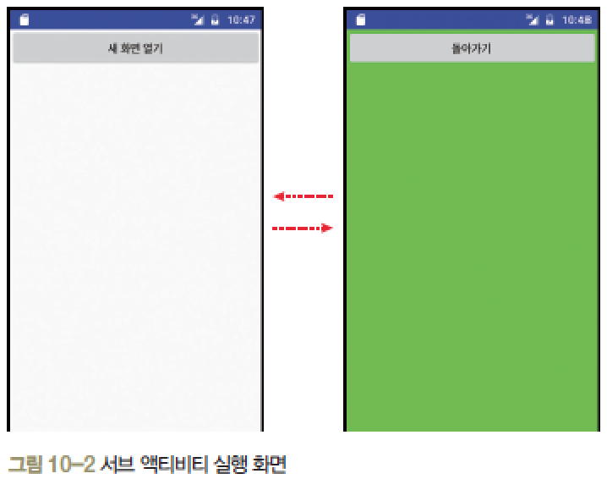
1. 액티비티와 인텐트 기본 ▶액티비티 개요[2/11]
안드로이드 프로젝트 생성
프로젝트 이름 : Project10_1
패키지 이름 : com.cookandroid.project10_1

Slide 9
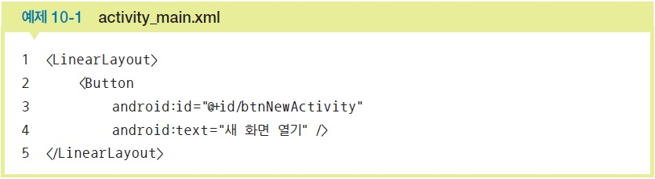
1. 액티비티와 인텐트 기본 ▶액티비티 개요[3/11]
화면 디자인 및 편집
activity_main.xml에 클릭하면 다른 액티비티가 나오게 하는 버튼을 하나 만듦

Slide 10
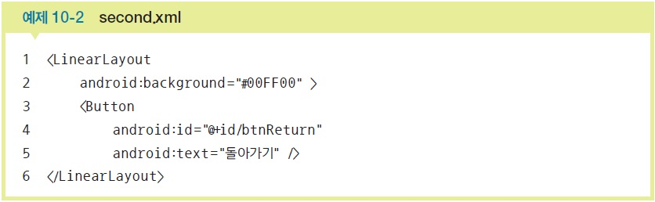
1. 액티비티와 인텐트 기본 ▶액티비티 개요[4/11]
화면 디자인 및 편집
새로운 액티비티에서 사용할 second.xml을 만든 후 배경색을 바꾸고 <돌아가기>
버튼을 하나만 만듦

Slide 11
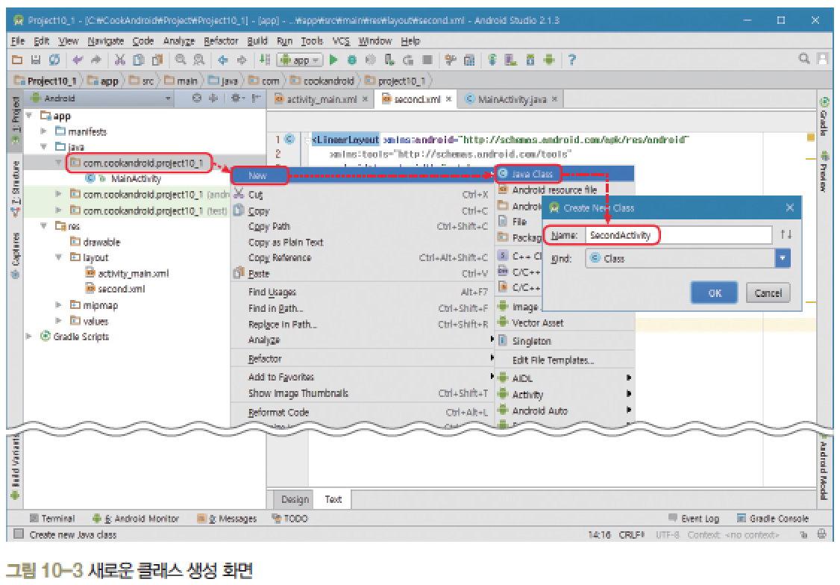
1. 액티비티와 인텐트 기본 ▶액티비티 개요[5/11]
Java 코드 작성 및 수정
새로운 액티비티인 SecondActivity.java 파일을 만듦

Slide 12
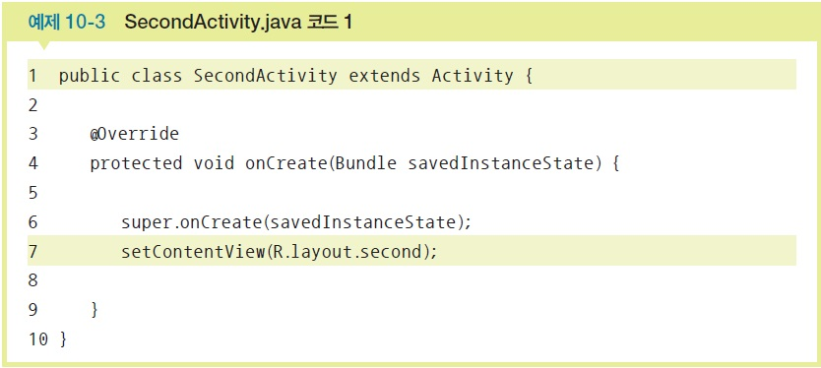
1. 액티비티와 인텐트 기본 ▶액티비티 개요[6/11]
Java 코드 작성 및 수정
액티비티의 필수 메소드인 onCreate( )를 추가한 후 자동완성시킴
second.xml을 화면에 보여주는 코드를 한 행 추가

Slide 13
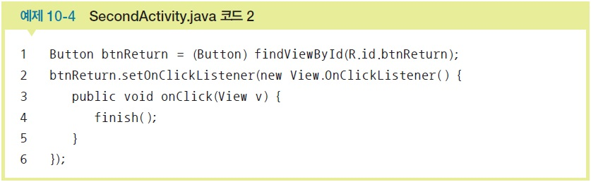
1. 액티비티와 인텐트 기본 ▶액티비티 개요[7/11]
Java 코드 작성 및 수정
second.xml의 <돌아가기>를 클릭하면 현재 액티비티를 끝내는 코드 추가
현재 액티비티를 종료
SecondActivity는 메인 액티비티에서 호출할 것이므로 SecondActivity를 종료하면
다시 메인 액티비티가 나타남

Slide 14
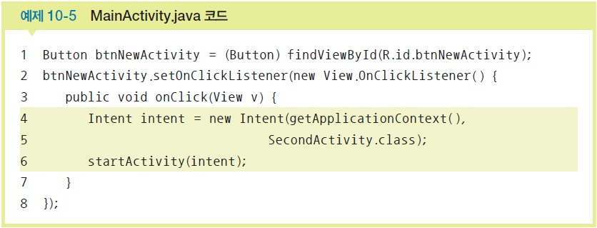
1. 액티비티와 인텐트 기본 ▶액티비티 개요[8/11]
Java 코드 작성 및 수정
메인 액티비티에서 SecondActivity를 호출하는 코드를 추가

Slide 15
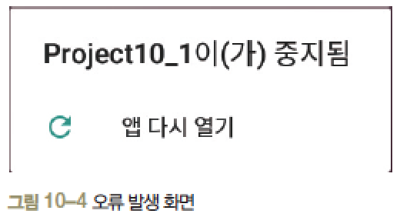
1. 액티비티와 인텐트 기본 ▶액티비티 개요[9/11]
프로젝트 실행 및 결과 확인
완성된 프로젝트를 실행하면 다음과 같은 오류가 발생
안드로이드에서는 사용될 액티비티를 AndroidManifest.xml에 꼭 등록해야 함
메인 액티비티(MainActivity)는 자동으로 등록되지만, 추가한 SecondActivity
는 별도로 등록해줘야 함

Slide 16
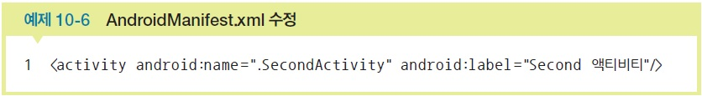
1. 액티비티와 인텐트 기본 ▶액티비티 개요[10/11]
[반복]화면 디자인 및 편집
AndroidManifest.xml 파일을 열고 SecondActivity를 등록
아래 코드를 </application> 바로 윗행에 코딩

Slide 17
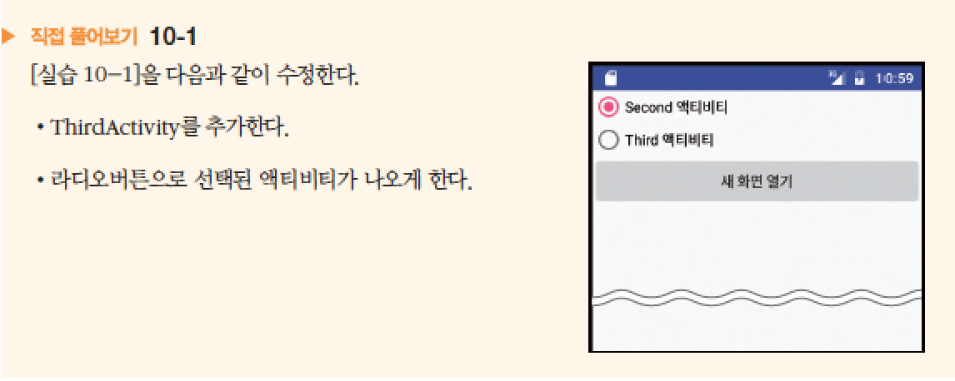
1. 액티비티와 인텐트 기본 ▶액티비티 개요[11/11]

Slide 18
1. 액티비티와 인텐트 기본 ▶명시적 인텐트[1/14]
인텐트(Intent)
안드로이드 4대 컴포넌트가 상호 간에 데이터를 주고 받기 위한 메시지 객체
명시적 인텐트와 암시적 인텐트로 구분

Slide 19
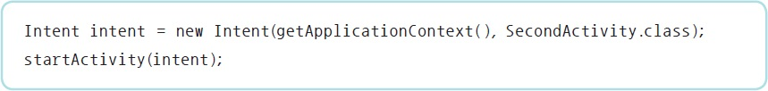
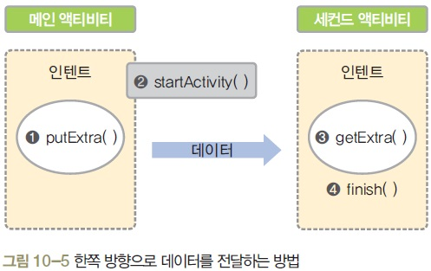
1. 액티비티와 인텐트 기본 ▶명시적 인텐트[2/14]
명시적 인텐트와 데이터의 전달
명시적 인텐트 : 다른 액티비티의 이름을 명확히 지정할 때 사용하는 방법
메인 액티비디에서 인텐트에 데이터를 실어서 넘긴 후, 세컨드 액티비티에서
받은 데이터를 처리

Slide 20
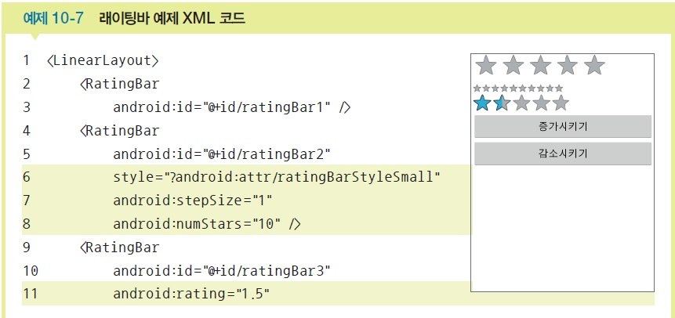
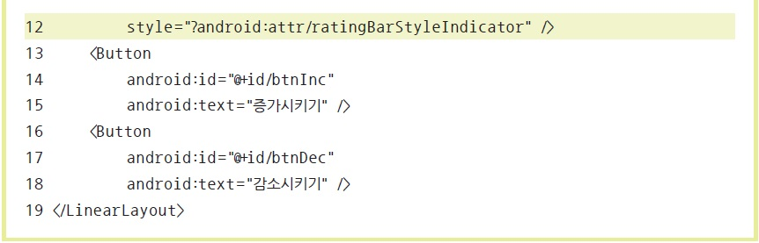
1. 액티비티와 인텐트 기본 ▶명시적 인텐트[3/14]
래이팅바 예제

Slide 21
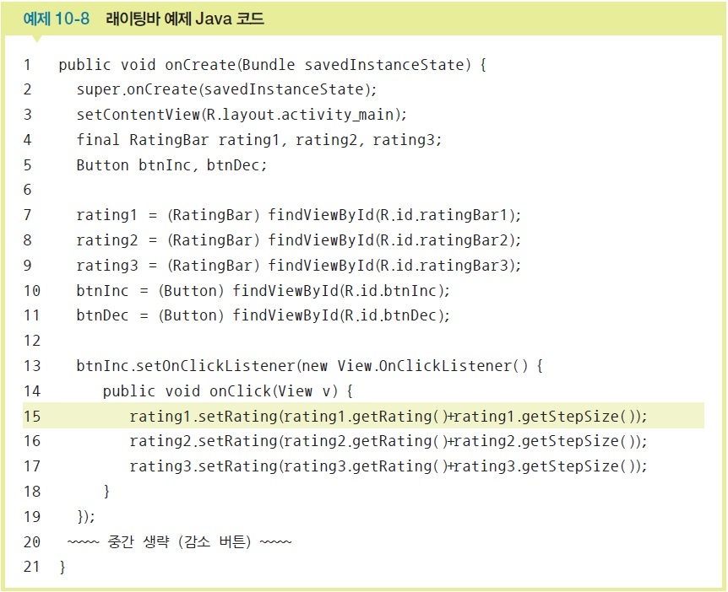
1. 액티비티와 인텐트 기본 ▶명시적 인텐트[4/14]
래이팅바 예제 Java 코드

Slide 22
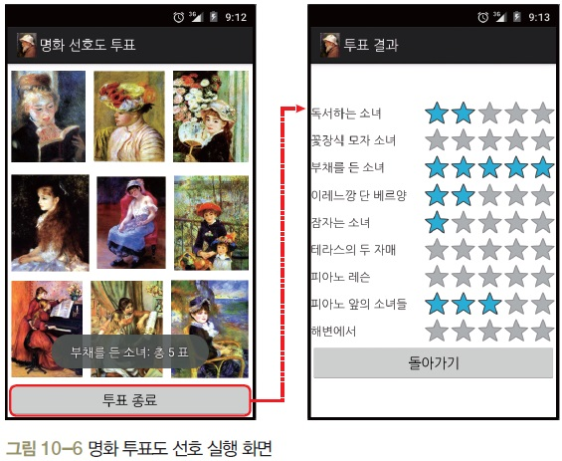
1. 액티비티와 인텐트 기본 ▶명시적 인텐트[5/14]
안드로이드 프로젝트 생성
프로젝트 이름 : Project10_2
패키지 이름 : com.cookandroid.project10_2
화면 디자인 및 편집
적당한 명화 이미지 9개를
/res/drawable에 복사

Slide 23
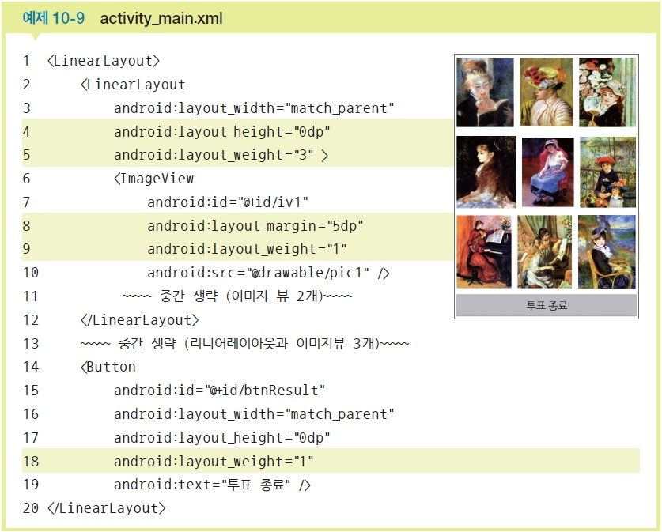
1. 액티비티와 인텐트 기본 ▶명시적 인텐트[6/14]
메인 액티비티에서 사용할 activity_main.xml 수정
바깥 리니어레이아웃 안에
리니어레이아웃 3개, 버튼 1개를 생성
layout_weight를 3:3:3:1로 함
3개의 레이아웃에는 각각 3개의 이미지
뷰를 넣고 layout_weigh는 1:1:1로 함
필요하면 이미지뷰에 적당한
layout_margin(ex : 5dp)을 줌
9개 이미지뷰의 id는 iv1~iv9,
버튼의 id는 btnResult로 함

Slide 24
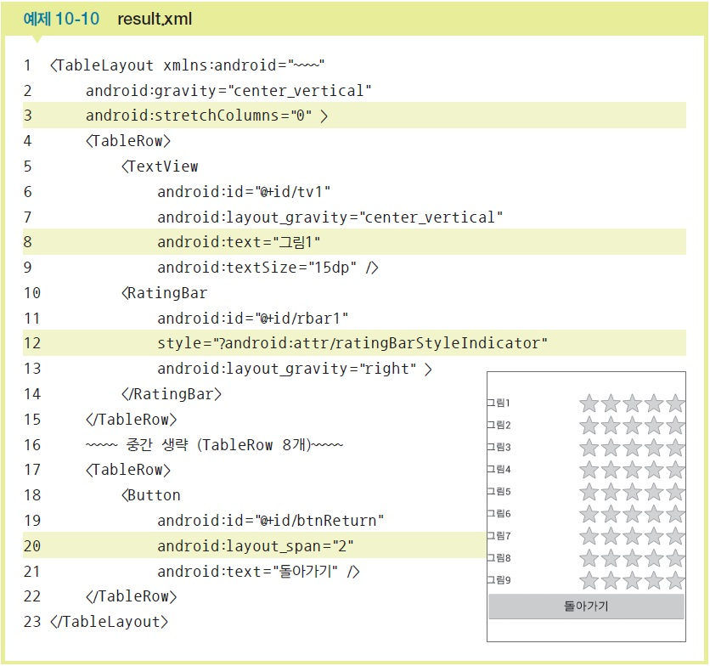
1. 액티비티와 인텐트 기본 ▶명시적 인텐트[7/14]
서브 액티비티에서 사용할 result.xml을 /res/layout 폴더에 생성
바깥은 테이블레이아웃으로 설정
stretchColumns 속성을 0으로 함
<TableRow>를 그림의 숫자와 동일한
(9+1)개로 하고, 각 테이블 로우에는
텍스트뷰 1개, 래이팅바 1개를 생성
마지막 테이블 로우에는 <돌아가기>
생성
텍스트뷰의 id는 tv1~tv9로,
래이팅바의 id는 rbar1~rbar9로,
버튼의 id는 btnReturn으로 함

Slide 25
1. 액티비티와 인텐트 기본 ▶명시적 인텐트[8/14]
Java 코드 작성 및 수정
새로운 액티비티인 ResultActivity.java 파일을 만듦
onCreate( ) 메소드를 추가한 후 setContentView(R.layout.result)를 추가
AndroidManifest.xml에 등록

Slide 26
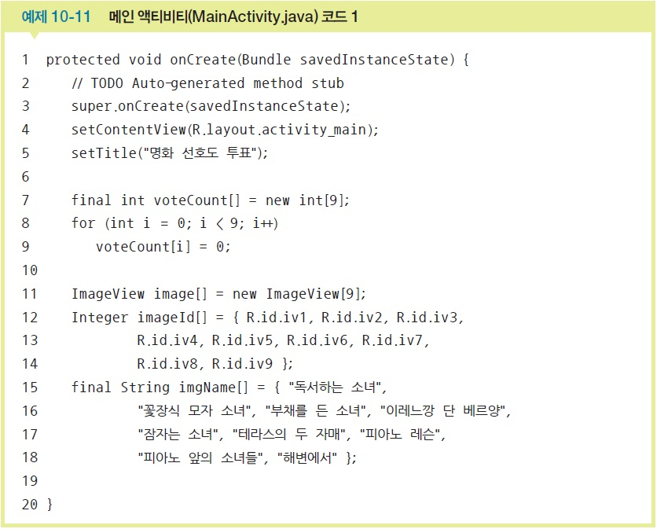
1. 액티비티와 인텐트 기본 ▶명시적 인텐트[9/14]
onCreate() 내부에 필요한 변수 선언
그림을 클릭할 때마다 투표 수를 저장할
9개짜리 배열을 선언하고 0으로 초기화
이미지뷰 위젯을 저장할 9개짜리
배열을 선언
이미지뷰 위젯의 id인 R.id.iv1 ~ iv9
를 저장한 배열을 선언
그림의 이름을 저장한 9개짜리 배열을
선언

Slide 27
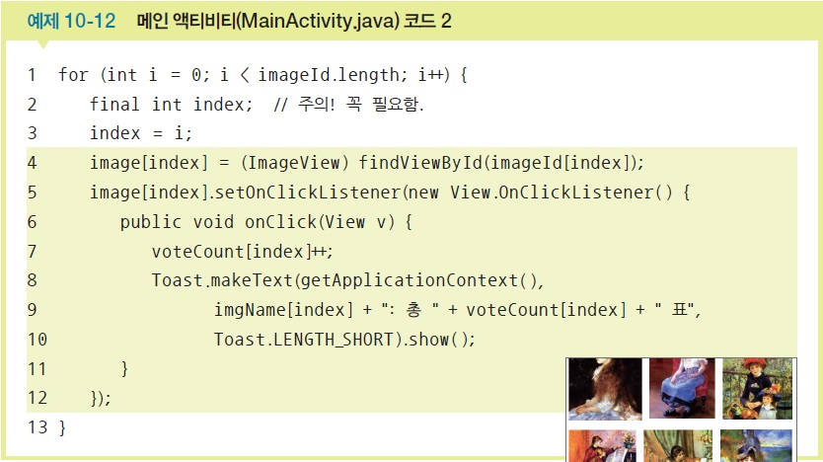

1. 액티비티와 인텐트 기본 ▶명시적 인텐트[10/14]
onCreate() 내에 이미지 클릭 시 동작할 내용 코딩
각 이미지뷰에 대해 클릭 이벤트 리스너 생성
이미지뷰가 9개이므로 반복문을 사용
이미지 클릭하면 각 이미지의 투표수가
증가하도록 설정
이미지 클릭할 때마다 해당 이미지 이름과
누적된 투표수도 토스트 메시지로 보여줌

Slide 28
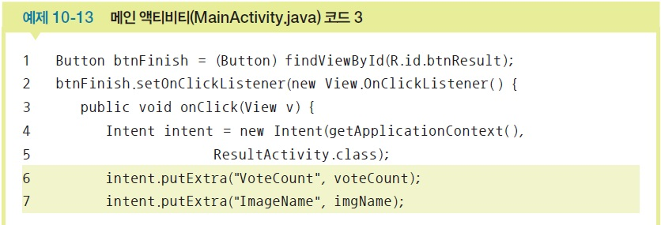
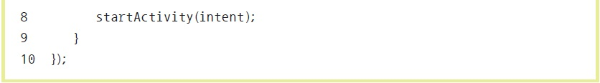
1. 액티비티와 인텐트 기본 ▶명시적 인텐트[11/14]
onCreate() 내에 <투표 종료>에 대해서 클릭 이벤트 리스너 생성
인텐트를 생성, 인텐트에 투표수 배열과 그림 이름 배열을 넣은 후 결과 액티비티 호출

Slide 29
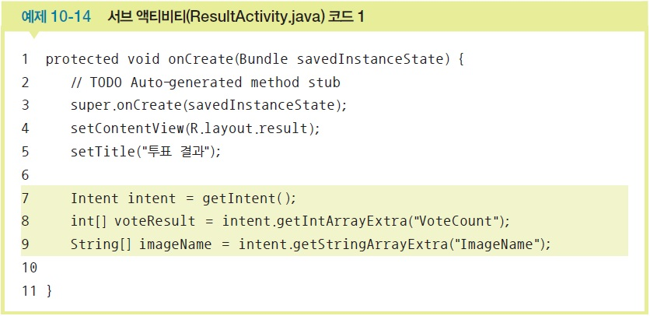
1. 액티비티와 인텐트 기본 ▶명시적 인텐트[12/14]
서브 액티비티인 ResultActivity.java 파일의 onCreate( ) 메소드 안을 코딩
메인 액티비티에서 보낸 인텐트 받고, 넘겨 받은 투표 결과 배열과 그림 이름 배열 저장

Slide 30
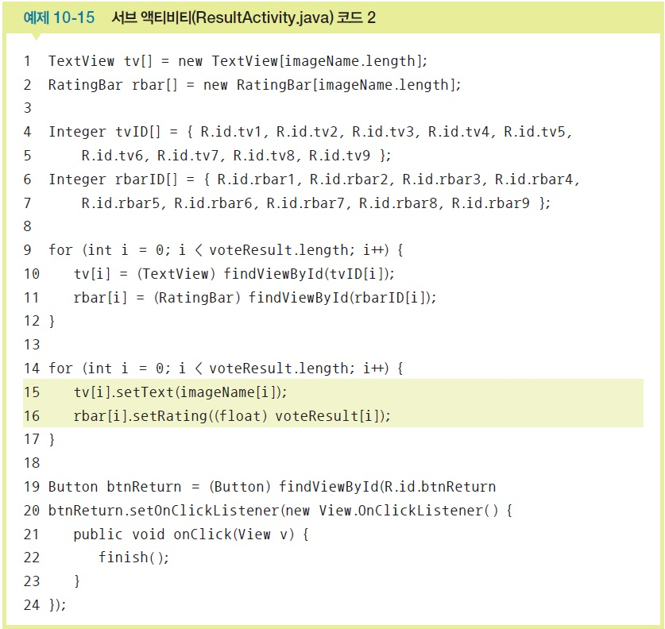
1. 액티비티와 인텐트 기본 ▶명시적 인텐트[13/14]
서브 액티비티 나머지 코딩
result.xml의 텍스트뷰 9개와 래이팅바
9개의 위젯 변수 배열을 선언
텍스트뷰 id를 저장한 배열 변수,
래이팅바의 id를 저장한 배열 변수를 선언
XML 파일의 텍스트뷰 및 래이팅바를
위젯 변수에 대입
텍스트뷰 위젯 변수에 넘겨받은 그림 이름
을 적용
래이팅바에는 넘겨받은 투표 결과를 적용
버튼을 클릭하면 서브 액티비티를 종료
즉, 메인 액티비티로 돌아간다.

Slide 31
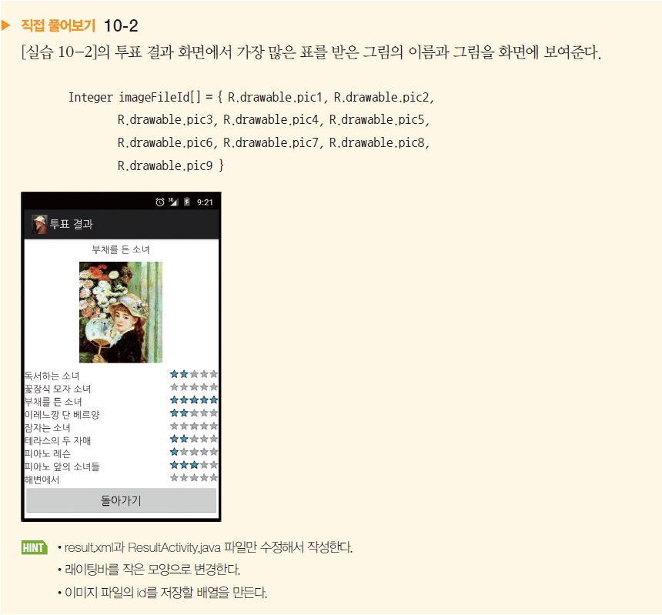
1. 액티비티와 인텐트 기본 ▶명시적 인텐트[14/14]

Slide 32
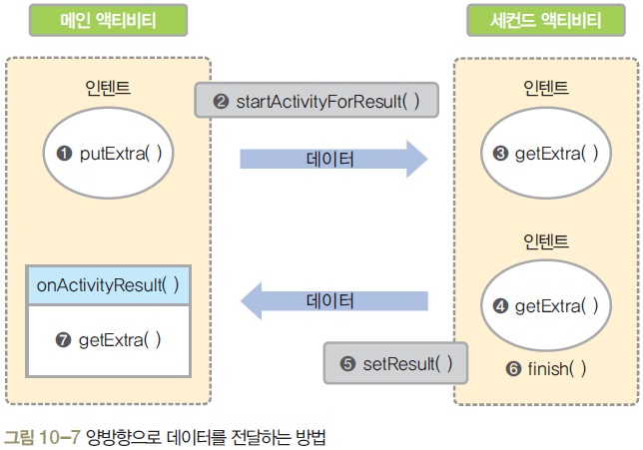
2. 액티비티와 인텐트 응용 ▶양방향 액티비티[1/6]
양방향 액티비티와 데이터의 전달
메인 액티비티에서 세컨드 액티비티로 데이터를 넘긴 후에 다시 세컨드
액티비티에서 메인 액티비티로 데이터를 돌려주는 경우도 있음

Slide 33
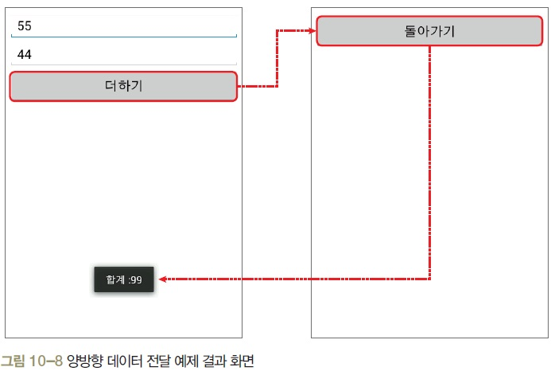
2. 액티비티와 인텐트 응용 ▶양방향 액티비티[2/6]
양방향 데이터 전달 예제
메인 액티비티의 에디트텍스트의 두 수를 세컨드 액티비티에서 더한 후에 다시
메인 액티비티로 돌려줌

Slide 34
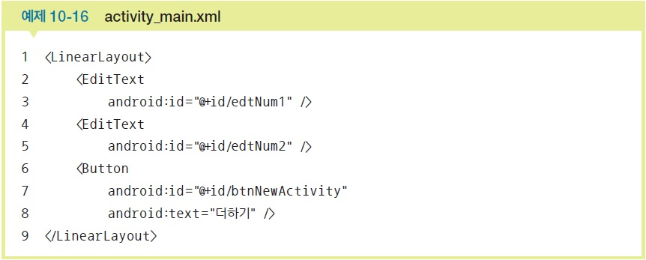
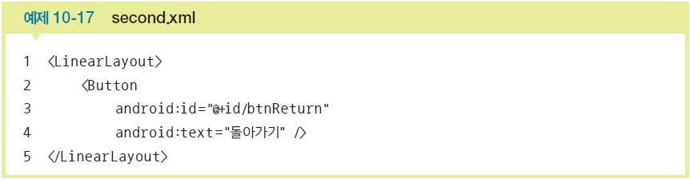
2. 액티비티와 인텐트 응용 ▶양방향 액티비티[3/6]
양방향 데이터 전달 예제

Slide 35
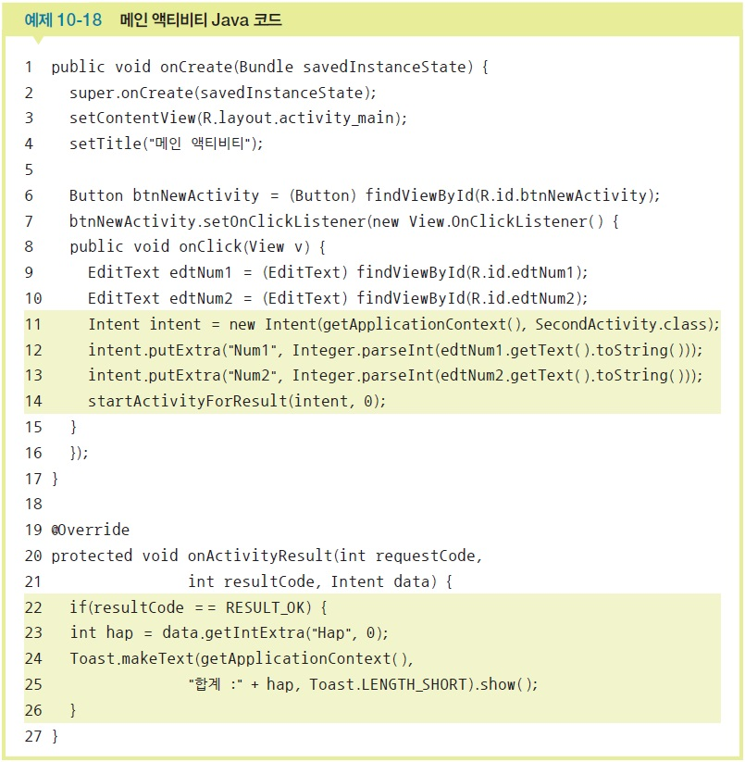
2. 액티비티와 인텐트 응용 ▶양방향 액티비티[4/6]
양방향 데이터 전달 예제 메인 액티비티 Java 코드

Slide 36
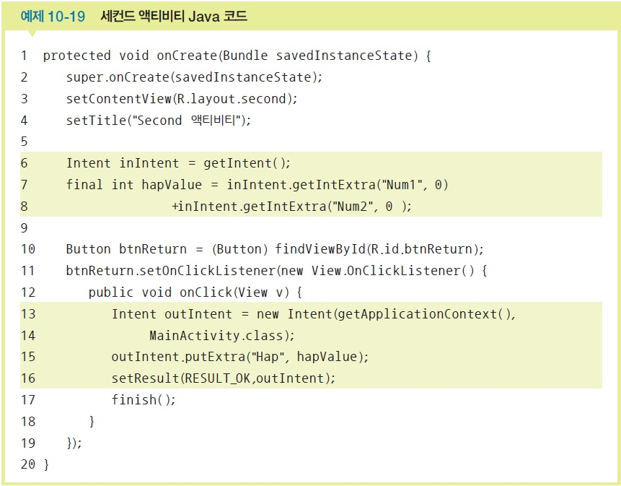
2. 액티비티와 인텐트 응용 ▶양방향 액티비티[5/6]
양방향 데이터 전달 예제 세컨드 액티비티 Java 코드

Slide 37
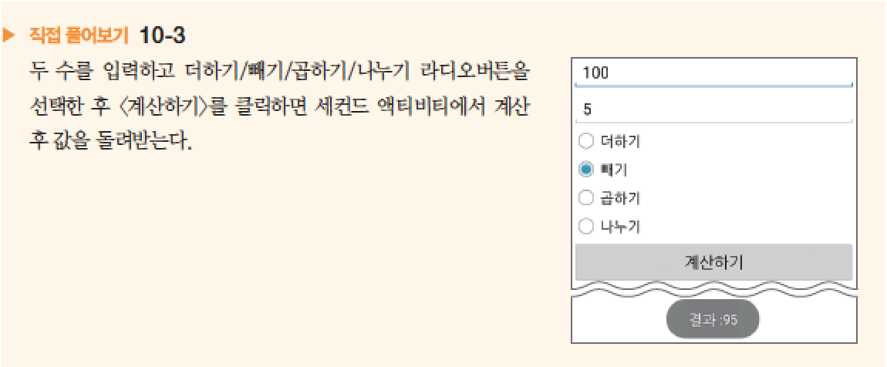
2. 액티비티와 인텐트 응용 ▶양방향 액티비티[6/6]

Slide 38
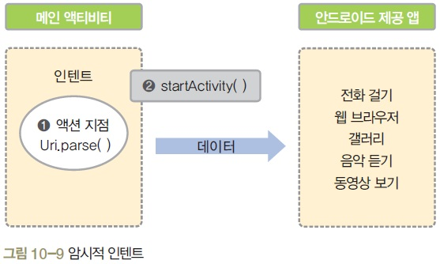
2. 액티비티와 인텐트 응용 ▶암시적 인텐트[1/5]
암시적 인텐트(Implicit Intent, 묵시적 인텐트)
약속된 액션(Action)을 지정하여 안드로이드에서 제공하는 기존 응용프로그램
을 실행하는 것
전화 거는 것을 예로 들면 전화번호를 인텐트로 넘긴 후에 전화 걸기 응용프로
그램이 실행되는 것과 같음

Slide 39
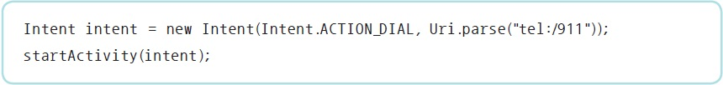
2. 액티비티와 인텐트 응용 ▶암시적 인텐트[2/5]
암시적 인텐트(Implicit Intent, 묵시적 인텐트)
911에 응급전화를 거는 형식
전화 걸기를 하려면 AndroidManifest.xml에 다음과 같이 권한을 추가해야 함

Slide 40
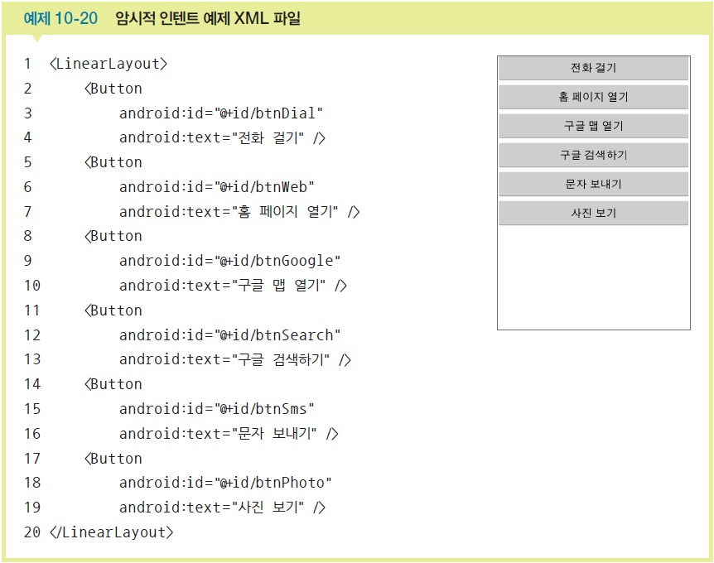
2. 액티비티와 인텐트 응용 ▶암시적 인텐트[3/5]
암시적 인텐트 예제

Slide 41
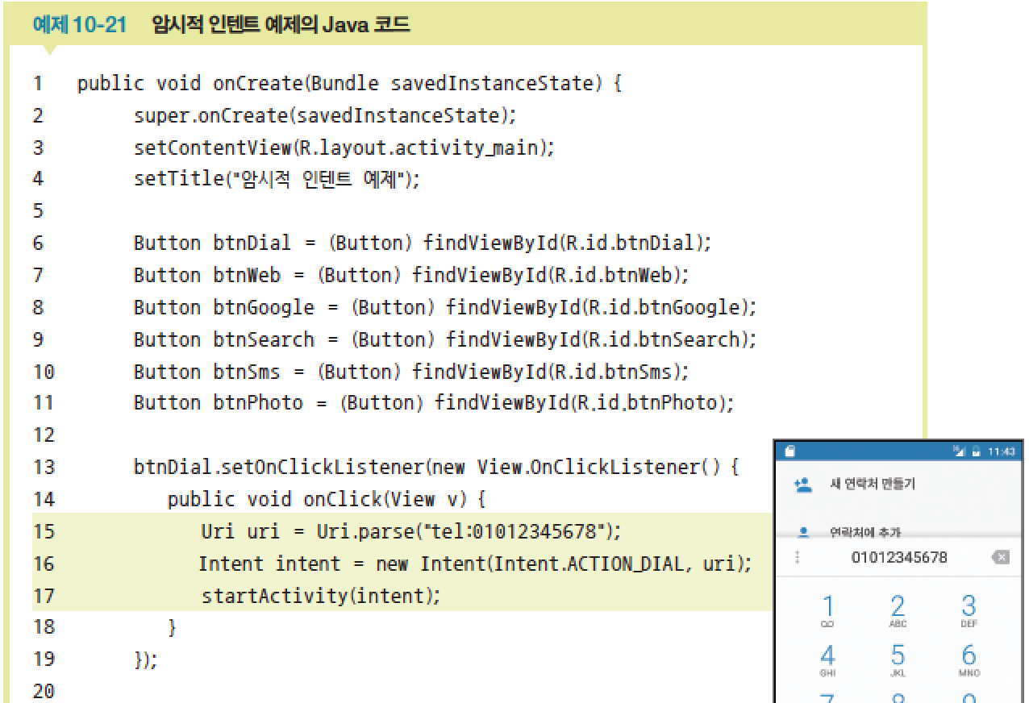
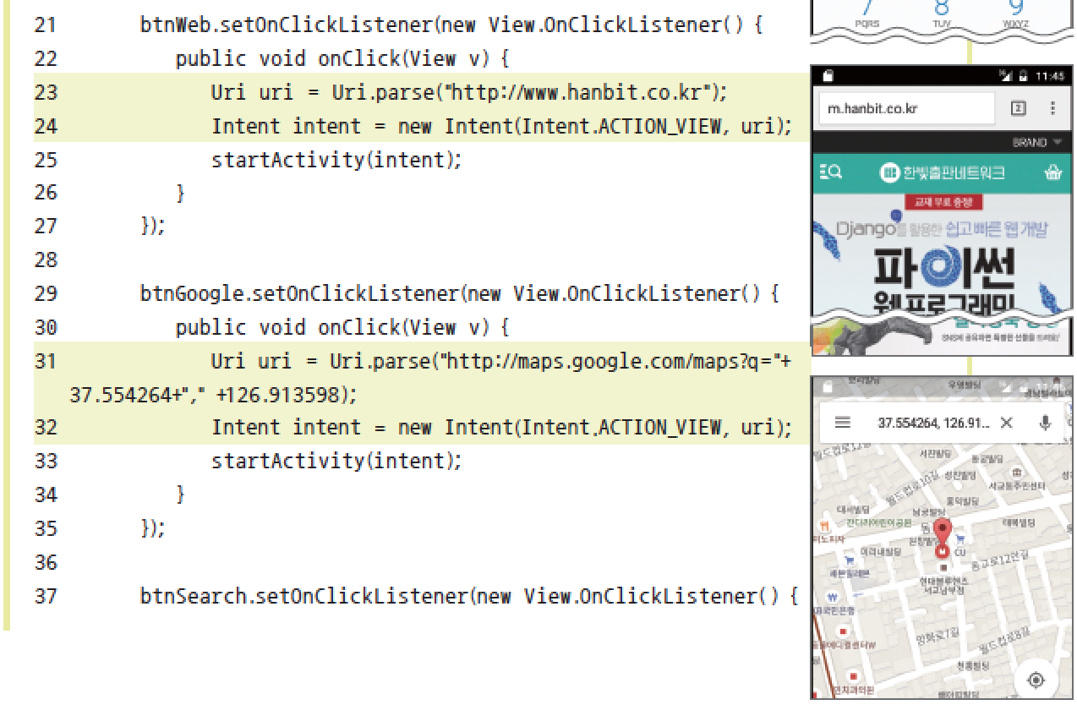
2. 액티비티와 인텐트 응용 ▶암시적 인텐트[4/5]
암시적 인텐트 예제 Java 코드(1/2)

Slide 42
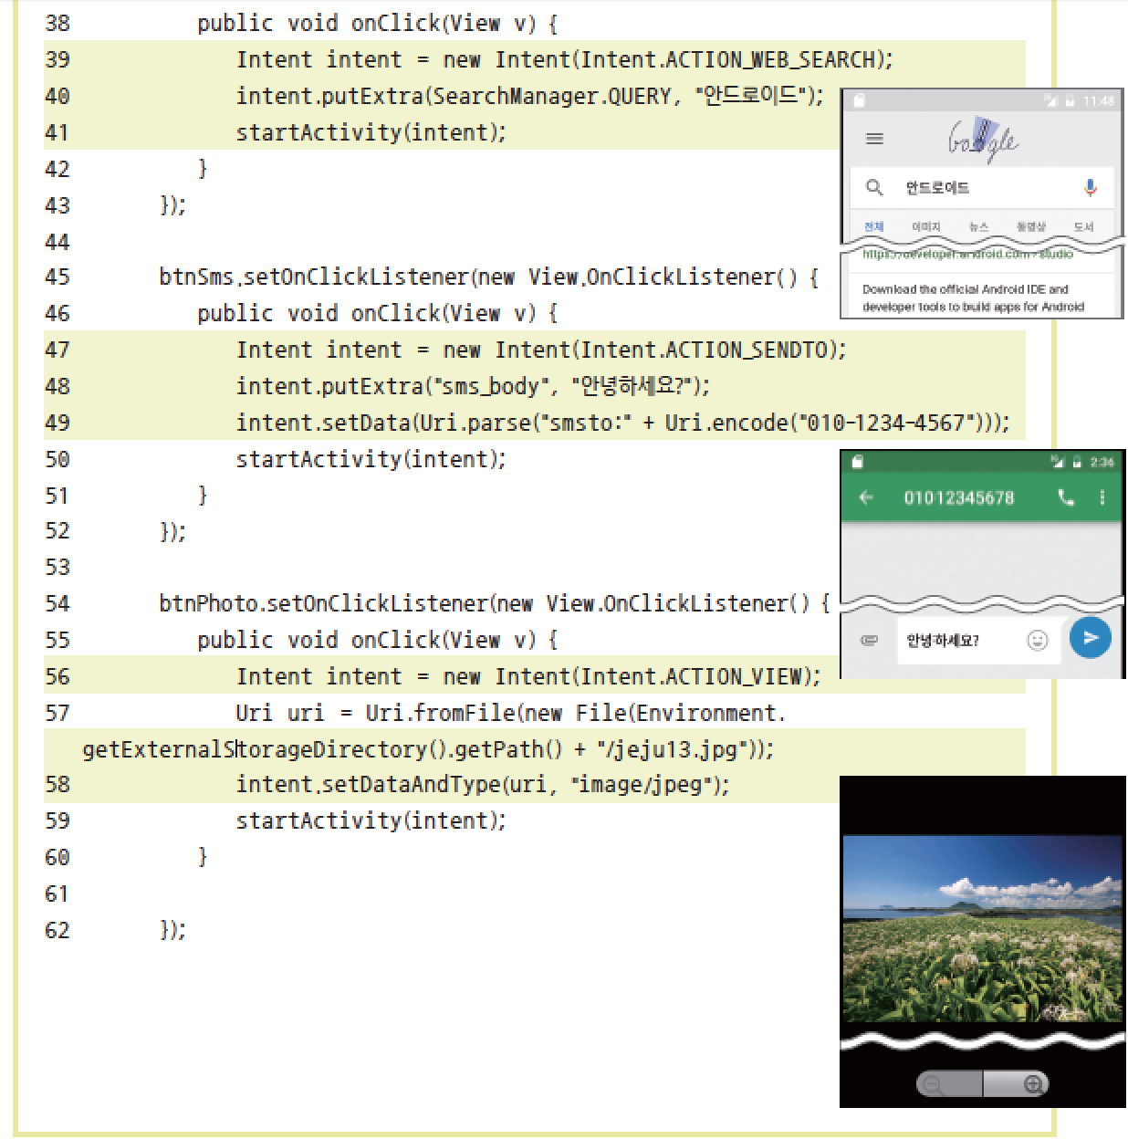
2. 액티비티와 인텐트 응용 ▶암시적 인텐트[5/5]
암시적 인텐트 예제 Java 코드(2/2)

Slide 43
2. 액티비티와 인텐트 응용 ▶액티비티 생명주기[1/11]
액티비티 생명주기
액티비티의 생성부터 소멸까지의 주기를 뜻함
안드로이드 응용프로그램은 화면이 작아 동시에 여러 개의 액티비티(화면)가
나올 수 없음
앞에 나오는 화면 하나만 활성화된 상태이고 나머지는 모두 비활성화된 상태
로 남게 됨

Slide 44
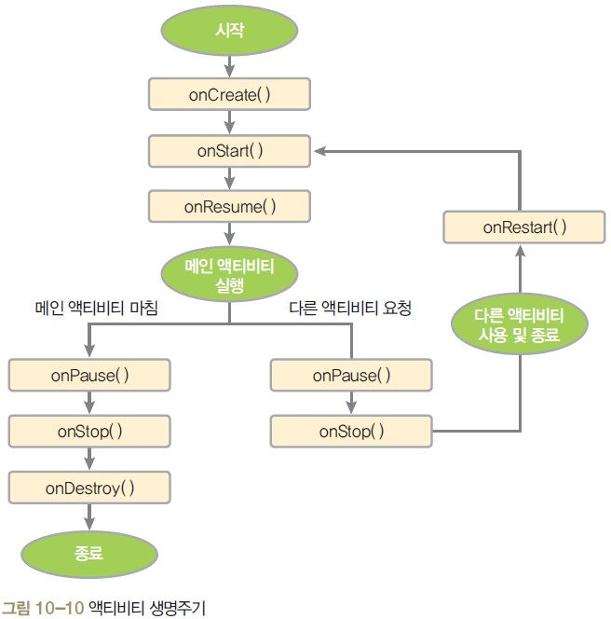
2. 액티비티와 인텐트 응용 ▶액티비티 생명주기[2/11]

Slide 45
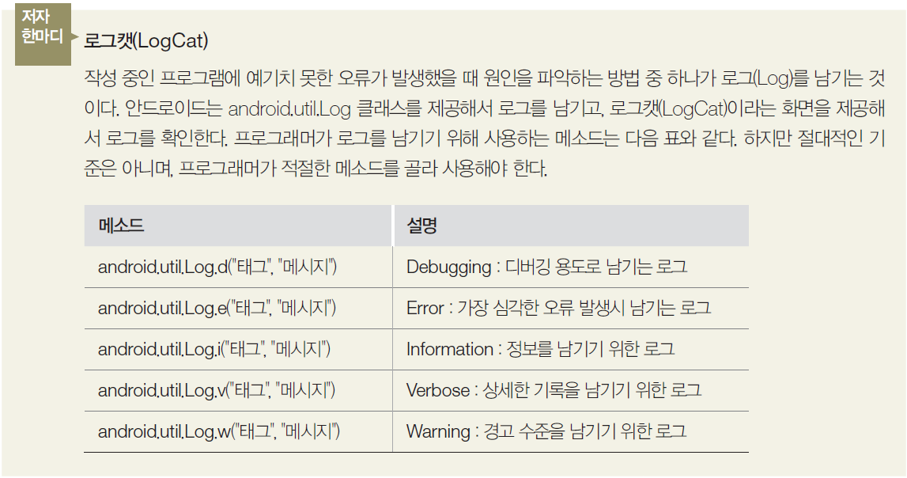
2. 액티비티와 인텐트 응용 ▶액티비티 생명주기[3/11]

Slide 46
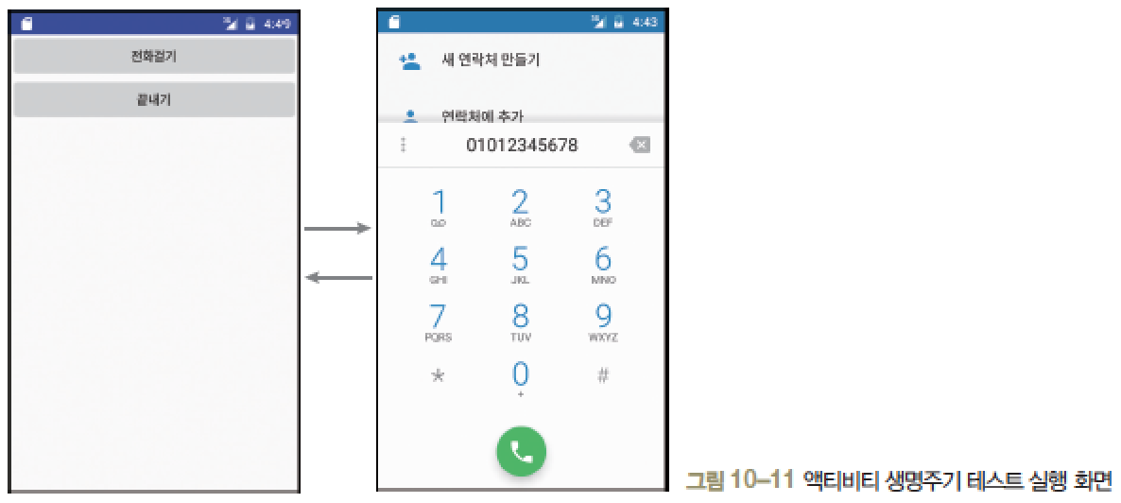
2. 액티비티와 인텐트 응용 ▶액티비티 생명주기[4/11]
안드로이드 프로젝트 생성
프로젝트 이름 : Project10_3
패키지 이름 : com.cookandroid.project10_3

Slide 47
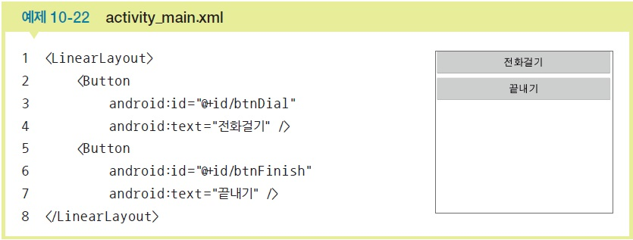
2. 액티비티와 인텐트 응용 ▶액티비티 생명주기[5/11]
메인 액티비티에서 사용할 activity_main.xml 수정
버튼 2개를 생성하고 id는 btnDial, btnFinish로 함

Slide 48
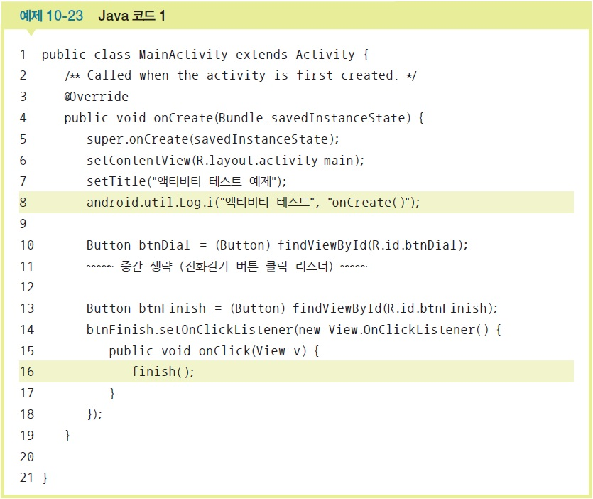
2. 액티비티와 인텐트 응용 ▶액티비티 생명주기[6/11]
메인 액티비티인 MainActivity.java를 간단히 코딩
<전화걸기>를 클릭하면 다른
액티비티인 전화걸기 화면나오게
설정
<끝내기>를 클릭하면 메인 액티
비티를 종료

Slide 49
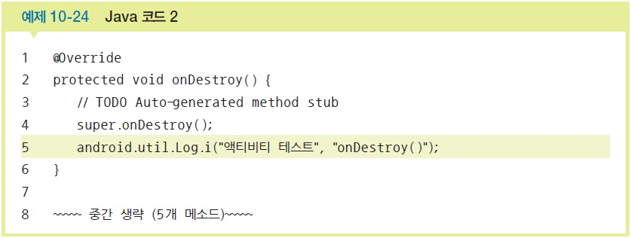
2. 액티비티와 인텐트 응용 ▶액티비티 생명주기[7/11]
메인 액티비티에 액티비티 관련 메소드 자동완성

Slide 50
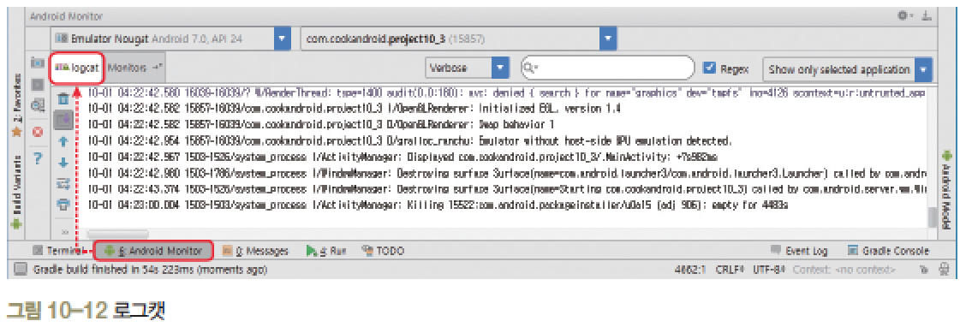
2. 액티비티와 인텐트 응용 ▶액티비티 생명주기[8/11]
프로젝트 실행 및 결과 확인
로그캣 화면이 보이지 않으면 Android Studio 아래쪽 탭 중에서 [Android Monitor]를 클릭
하고 [logcat] 탭을 선택

Slide 51
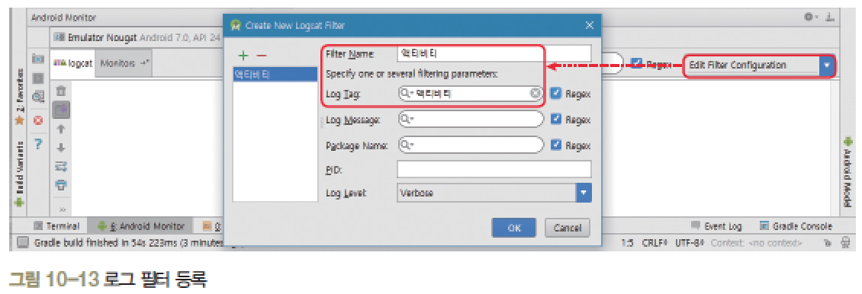
2. 액티비티와 인텐트 응용 ▶액티비티 생명주기[9/11]
프로젝트 실행 및 결과 확인
로그필터 등록

Slide 52
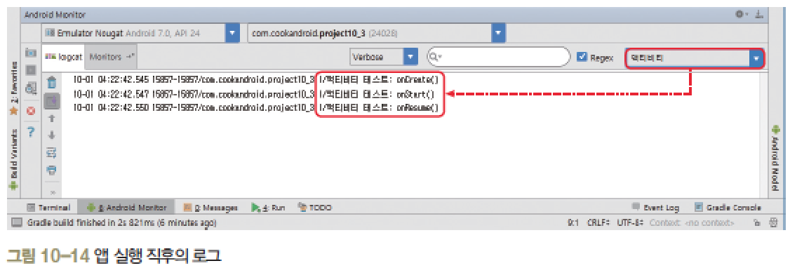
2. 액티비티와 인텐트 응용 ▶액티비티 생명주기[10/11]
프로젝트 실행 및 결과 확인
응용프로그램을 실행하여 로그캣을 확인
만약 로그캣에 내용이 보이지 않으면 실행 단계마다 왼쪽 ‘액티비티’ 필터를 클릭

Slide 53
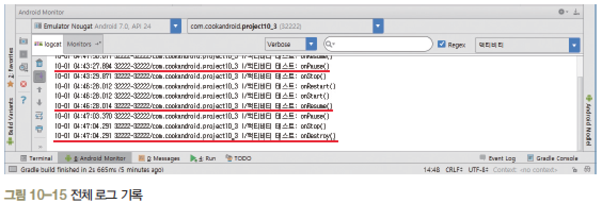
2. 액티비티와 인텐트 응용 ▶액티비티 생명주기[11/11]
다음의 각 단계마다 로그캣 확인
<전화걸기>를 클릭해서 다른 액티비티가 나타난 후
키패드의 돌아가기 버튼을 눌러서 메인 액티비티로 돌아간 후
<끝내기>를 눌러 메인 액티비티를 마친 후

